Slide 1

Evaluatie Doortocht
Dienst Mobiliteit

Slide 2
AGENDA
Visie
Doelstellingen
Analyse
Conclusie
Aanbevelingen

Slide 3
VISIE EN TOEKOMST
01
Mobiliteitsplan: dorp vereenvoudigen
Notes:
In haar mobiliteitsplan spreekt Bonheiden haar ambitie uit om de dorpskern aan te pakken en te vereenvoudigen. Hierbij wordt gelet op de doorstroming, verkeersveiligheid, uniformiteit en leesbaarheid.

Slide 4
VISIE EN TOEKOMST
01
Mobiliteitsplan: dorp vereenvoudigen
02
2021: SWECO
Notes:
In 2022 is men tot de constatatie gekomen dat de infrastructuur niet aan de eisen uit het mobiliteitsplan voldoet. Deze infrastructuur is erg verkeers- en autogericht, Het verkeer staat veel stil, waardoor er geen doorstroming is en de verkeerschaos oploopt in het centrum. De uniformiteit en leesbaarheid komt ook in gedrang.
Hierdoor is er ook een studiebureau (Sweco) aangesteld om deze volledige situatie te analyseren en verbeteren. Uit deze studie zijn 2 scenario’s voortgevloeid. Een minimaal en maximaal scenario. De opzet in deze studie en in het mobiliteitsplan is om in de dorpskern zo veel mogelijk te werken met gemengd verkeer en dit verderop richting Keerbergen en Mechelen opnieuw uiteen te halen.

Slide 5
VISIE EN TOEKOMST
01
Mobiliteitsplan: dorp vereenvoudigen
02
03
2021: SWECO
Proefproject: 2 verkeerslichten

Slide 6
VISIE EN TOEKOMST
01
04
Mobiliteitsplan: dorp vereenvoudigen
Situatie Heden
02
03
2021: SWECO
Proefproject: 4 verkeerslichten
Notes:
Situatie nu:
- verkeerslichten waver en muizen werken in spits tussen 7-9 e, 15-18
- de rest uit.
- zone 30.
- trajectcontrole.

Slide 7
VISIE EN TOEKOMST
01
04
05
Mobiliteitsplan: dorp vereenvoudigen
Situatie Heden
Mogelijkse aanpassen
02
03
2021: SWECO
Proefproject: 2 verkeerslichten

Slide 8
VISIE EN TOEKOMST
01
04
05
Mobiliteitsplan: dorp vereenvoudigen
Situatie Heden
Mogelijkse aanpassen
02
03
06
2021: SWECO
Proefproject: 2 verkeerslichten
Herinrichten

Slide 9
DOELSTELLINGEN
01
03
02
04
Leefbaarheid
Doorstroming
In de dorpskern verbeteren
Zonder de veiligheid in gedrang te brengen
School
Spits
Bijzondere zorg voor de schoolomgeving
Tijdens spits specifieke focus op oversteekbaarheid

Slide 10
Analyse: Bevraging school
Notes:
Gekko aparte bevraging gedaan en deze resultaten zijn niet in data formaat gedeeld om mee te kunnen opnemen hierin , daardoor zal de laatste slide uit de analyse over de zaken van gekko gaan.

Slide 11
MODAL SHIFT
Fiets
40%
14%
46%
Te voet
Gemotoriseerd verkeer
Notes:
Reden duurzaam verplaatsen aanmoedigen:
- Betere fietspaden en veiligheid
- Geen ander optie vanwege werkverplichting
- te grote afstand en onbegeleide fietstochten voor kinderen

Slide 12
MODAL SHIFT
Te grote afstand en onbegeleide fietstochten
Geen andere optie vanwege werkverplichting
Betere fietspaden en veiligheid
Notes:
Reden duurzaam verplaatsen aanmoedigen:
- Betere fietspaden en veiligheid
- Geen ander optie vanwege werkverplichting
- te grote afstand en onbegeleide fietstochten voor kinderen

Slide 13
ROUTE NAAR SCHOOL
59%
62%
Fiets- en voetpaden in goed staat?
Obstakels aanwezig op de route?
Algemeent wordt het uitgeschakelde verkeerslicht, file en oversteekmogelijkheden als hinder ervaren
Notes:
(23% vindt de oversteekplaatsen als goed)

Slide 14
ROUTE NAAR SCHOOL
Geen beveiligde oversteek
Te veel auto's die willen parkeren
Onduidelijk zone 30
Fietsers flitsen voorbij
Notes:
Wat zijn de zaken die nu de route naar school bemoeilijken

Slide 15
ERVARING VERANDERING
Te gevaarlijk, onveilig gevoel
Problemen tijdens de spits
Veiliger gevoel in zone 30
Goed, maar oversteken voelt onveilig
Notes:
Tijdens spitis
Voertuigen staan stil op zebrapaden of zorgen voor slechte zichtbaarheid

Slide 16
Analyse: Bevraging algemeen
Notes:
852 geldige antwoorden, 949 in totaal

Slide 17
DEMOGRAFISCHE VERDELING
6%
18-30 jaar
13%
30-40 jaar
20%
40-50 jaar
20%
50-60 jaar
39%
>60 jaar
Notes:
88% afkomstig vanuit de regio

Slide 18
TIJDSDUUR & DOORSTROMING
2,8
2,7

Slide 19
TIJDSDUUR & DOORSTROMING
Terug 50 km/u ipv 30 km/u
Verkeerslichten optimaliseren
R6 aansluiten op de rijmenamseweg
Notes:
Tijdens spitis
Voertuigen staan stil op zebrapaden of zorgen voor slechte zichtbaarheid

Slide 20
VEILIGHEIDSGEVOEL & OVERSTEEKBAARHEID
2,6
2,3

Slide 21
ERVARING VERANDERING
Optimaliseren zone 30
Verkeerslichten optimaliseren + drukknop
Voorrangsituatie?
Creëren duidelijk wegbeeld
Notes:
Tijdens spitis
Voertuigen staan stil op zebrapaden of zorgen voor slechte zichtbaarheid

Slide 22
Analyse: objectief

Slide 23
INTENSITEIT RICHTING MECHELEN

Slide 24
INTENSITEIT RICHTING KEERBERGEN

Slide 25
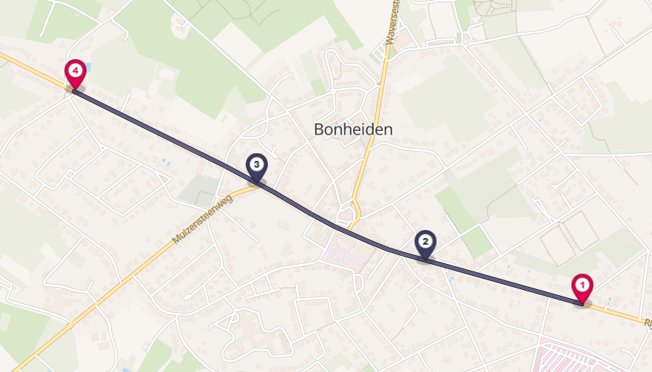
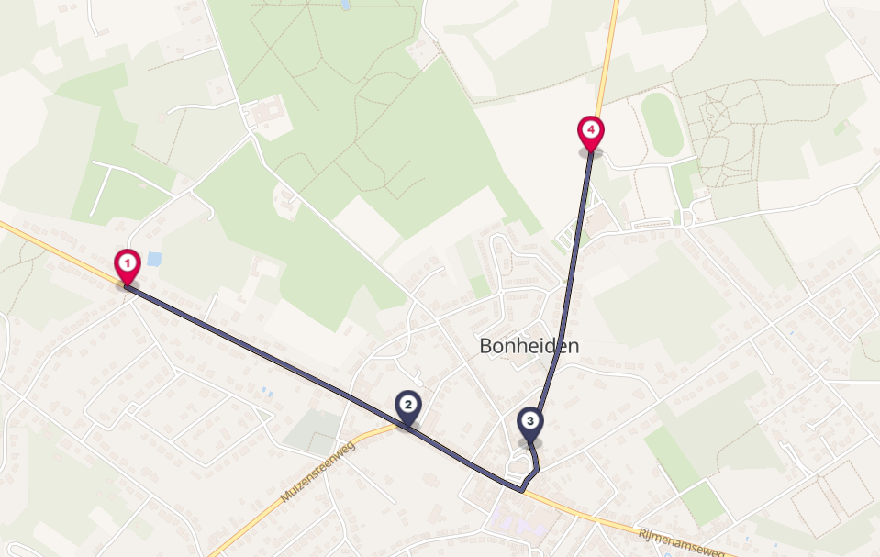
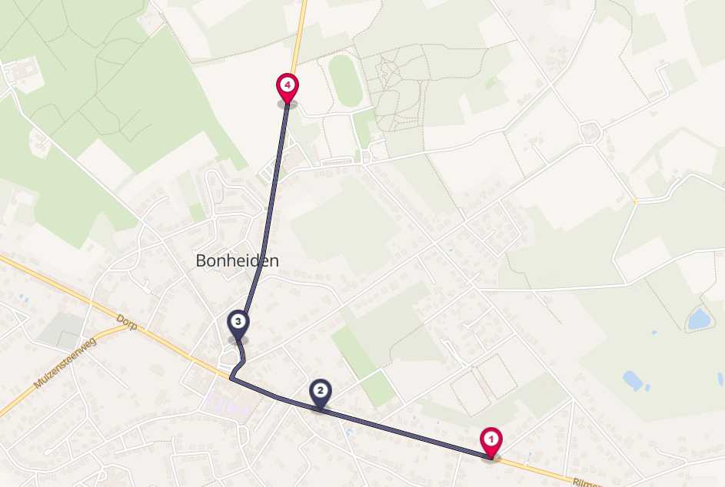
TRAJECTEN TRAVEL TIME TT
Notes:
1847M
1634M
1896M

Slide 26
GEM TT VAN KEERBERGEN RICHTING MECHELEN

Slide 27
GEM TT VAN KEERBERGEN RICHTING MECHELEN

Slide 28
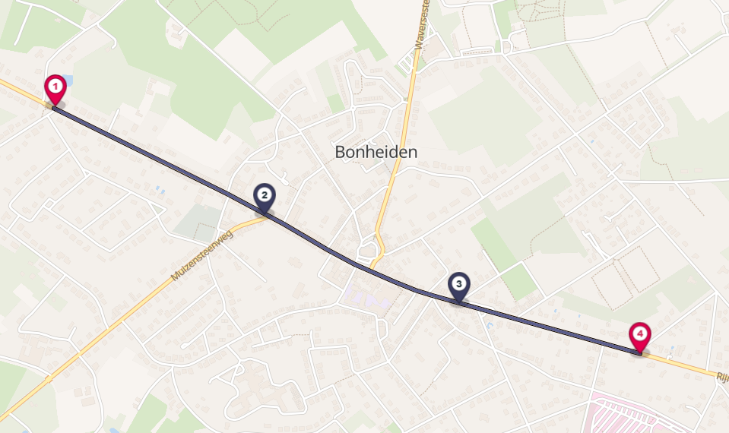
GEM TT VAN MECHELEN RICHTING KEERBERGEN

Slide 29
GEM TT VAN MECHELEN RICHTING KEERBERGEN

Slide 30
GEM TT VAN KEERBERGEN RICHTING PUTSESTEENWEG

Slide 31
GEM TT VAN KEERBERGEN RICHTING PUTSESTEENWEG

Slide 32
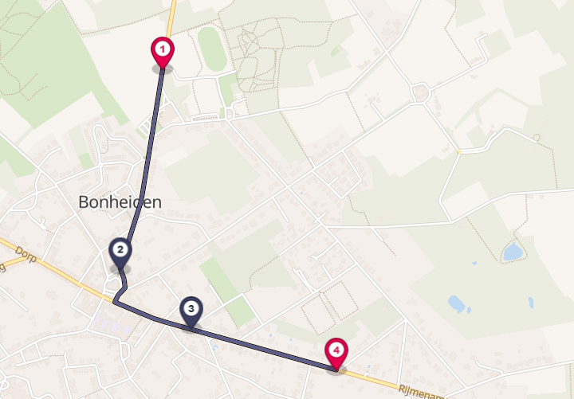
GEM TT VAN PUTSESTEENWEG RICHTING KEERBERGEN

Slide 33
GEM TT VAN PUTSESTEENWEG RICHTING KEERBERGEN

Slide 34
GEM TT VAN MECHELEN RICHTING PUTSESTEENWEG

Slide 35
GEM TT VAN MECHELEN RICHTING PUTSESTEENWEG

Slide 36
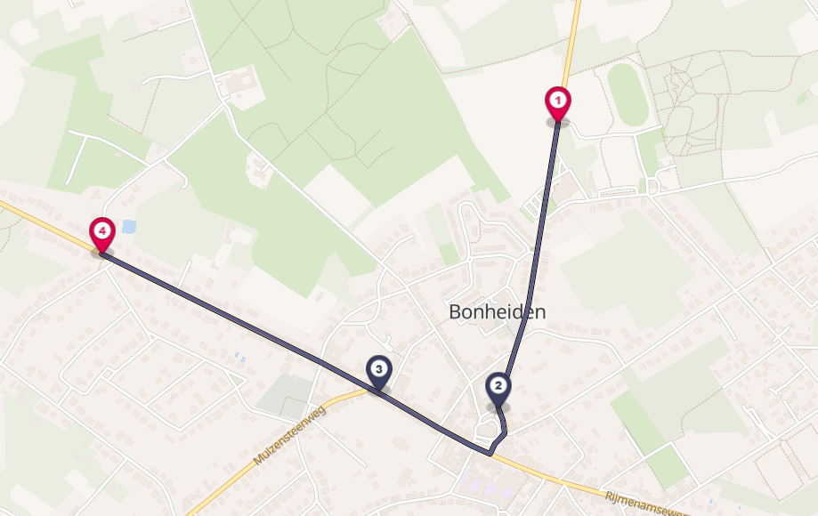
GEM TT VAN PUTSESTEENWEG RICHTING MECHELEN

Slide 37
GEM TT VAN PUTSESTEENWEG RICHTING MECHELEN

Slide 38
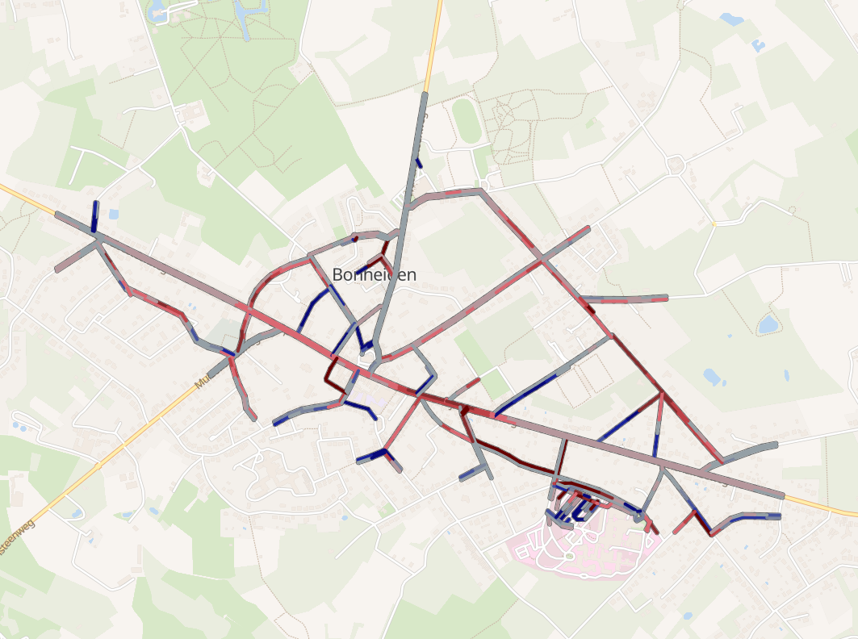
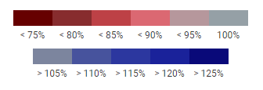
SNELHEIDSANALYSE

Slide 39
CONCLUSIE

Slide 40
SUBJECTIEF
ONDUIDELIJKE EN ONLEESBARE ZONE 30
BEVRAGING SCHOLEN: 4 categorieën
Algemeen: scores op veiligheid, doorstroming en oversteekbaarheid variëren tussen 2,3 en 2,8 op 5
Notes:
4 categoriën: te gevaarlijk, problemen tijdens de spits, veiliger gevoel zone 30, goed maar onveilig aan oversteekplaatsen

Slide 41
OBJECTIEF
Intensiteit is globaal gezien gelijk gebleven
TT: spits een stijging bepaalde routes
Tt: daluren gelijk of daling
Notes:
Wijdt erop door de snelheid te verlagen en de lichten uit te schakelen is de TT niet hoger geworden
In conclusie tonen de objectieve cijfers aan dat de verkeersintensiteit grotendeels stabiel is gebleven na de veranderingen, maar dat de gemiddelde reistijd en snelheid op bepaalde trajecten specifiek zijn beïnvloed door de genomen maatregelen.

Slide 42

AANBEVELINGEN
Notes:
We denken eraan om de verkeerslichten aan te laten gaan allemaal in de spits met drukknopen, maar de verdere uitwerking moet nog gebeuren.

Slide 43
AANBEVELINGEN

Slide 44
KORTE TERMIJN
De lichten altijd met drukknop laten werken aan Carrefour en school
Optimaliseren van overteken
Zichtbaarheid en leesbaarheid optimaliseren
Zone 30 leesbaar maken
Notes:
Oversteek Carrefour en school gelijkwaardig behandelen
De lichten altijd met druk laten werken aan carrefour en school.

Slide 45

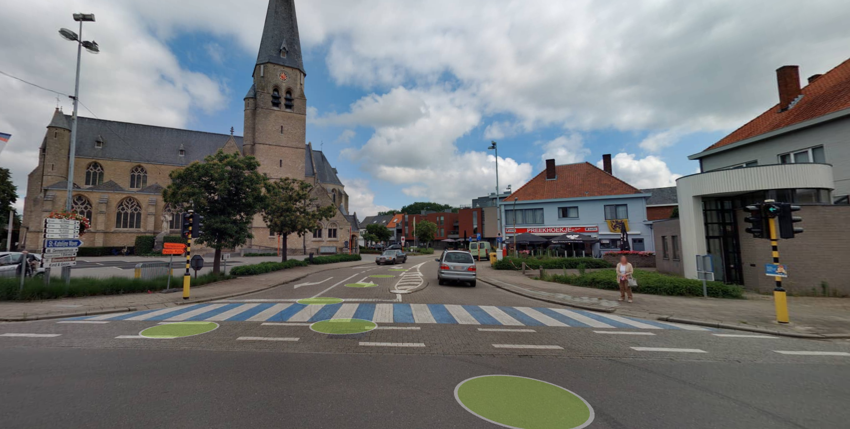
Optimaliseren oversteken

Slide 46
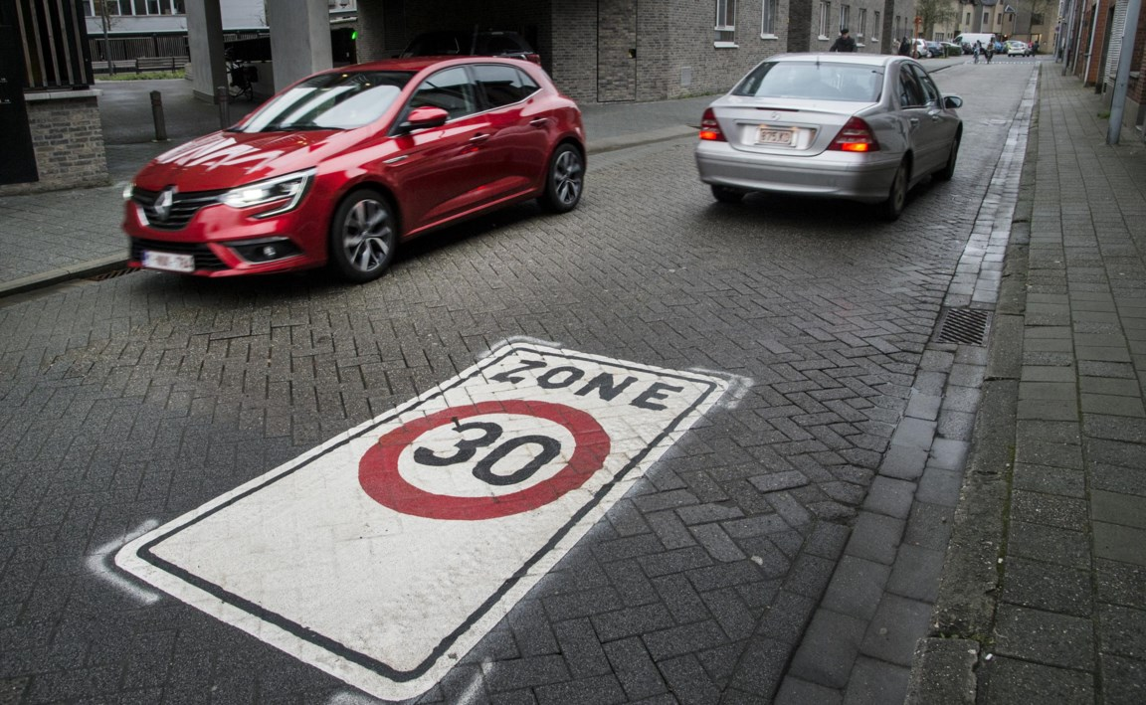
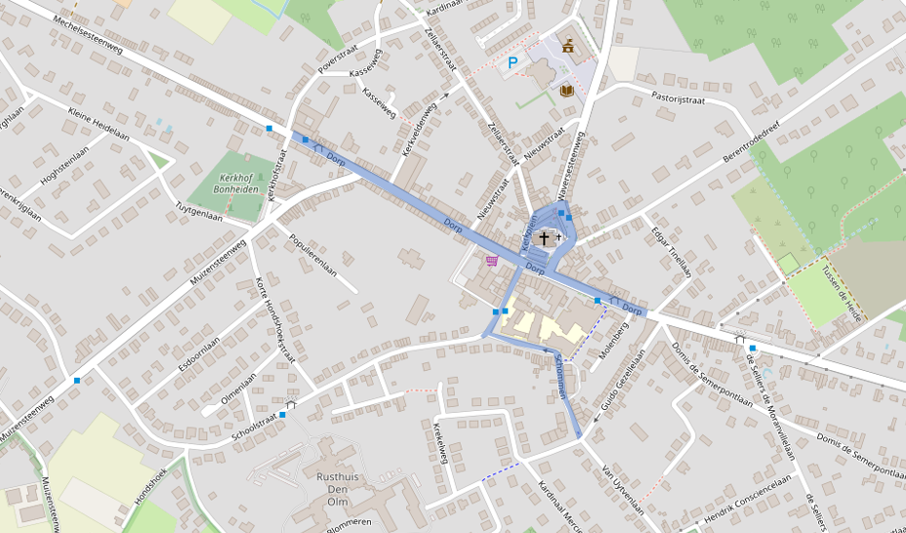
Zichtbaarheid en leesbaarheid

Slide 47
LANGE TERMIJN
Herinrichten dorp

Slide 48
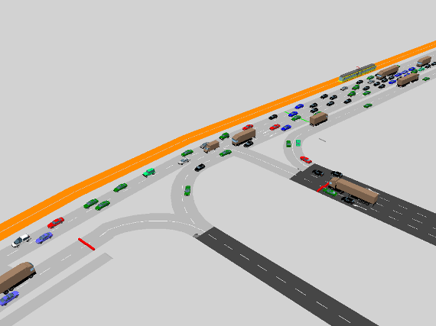
LANGE TERMIJN

Slide 49
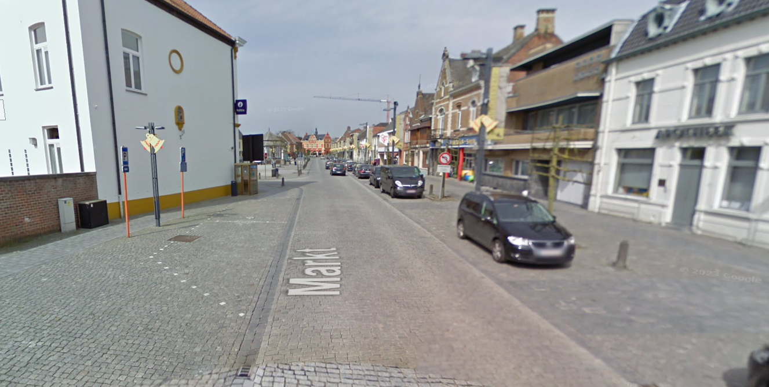
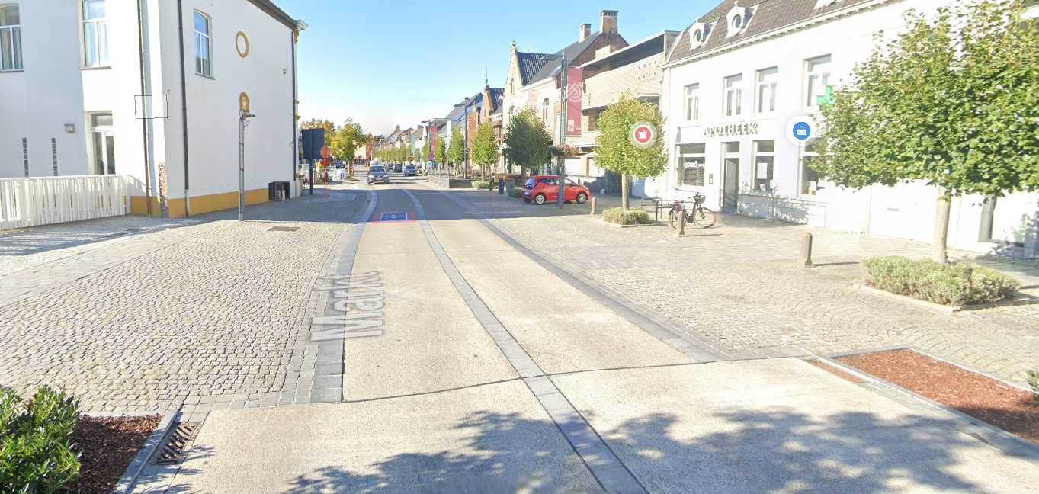
LANGE TERMIJN

Slide 50
BEDANKT

